Slide 1
BÁO CÁO MÔN PHÁT TRIỂN ỨNG DỤNG TRÊN THIẾT BỊ DI ĐỘNG
ỨNG DỤNG NGHE NHẠC OFFLINE
GVHD: ThS. Nguyễn Đỗ Thái Nguyên
Sinh viên thực hiện: Nhóm Accepted
Dương Thị Hòa Bình 41.01.101.012
Nguyễn Văn Châu 4501104024
Nguyễn Minh Hiếu 4501104083
Lương Hoàng Quân 4501104192
Thiều Quang Bảo Tín 4501104241

Slide 2
NỘI DUNG
Tổng quan đề tài
Giao diện tổng quan
Chức năng
Xây dựng ứng dụng
Demo

Slide 3
TỔNG QUAN ĐỀ TÀI
Đề tài “Ứng dụng nghe nhạc offline” với mục đích xây dựng một ứng dụng nghe nhạc trên nền hệ điều hành android để có thể đáp ứng nhu cầu nghe nhạc cơ bản của người dùng.
Ứng dụng được viết bằng ngôn ngữ Java trên nền hệ điều hành Android.
Chức năng: phát nhạc, tạo danh sách phát, tạo danh sách yêu thích, các chế độ phát nhạc khác nhau,…
Chương trình trực quan, giao diện rõ ràng, thân thiện với người sử dụng

Slide 4
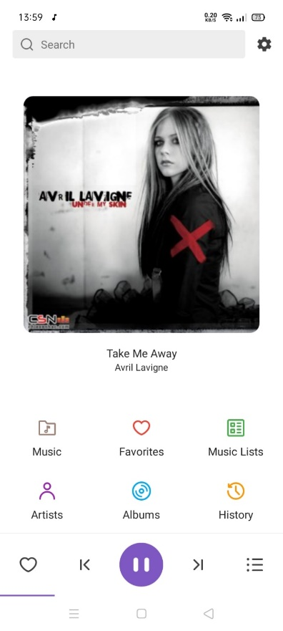
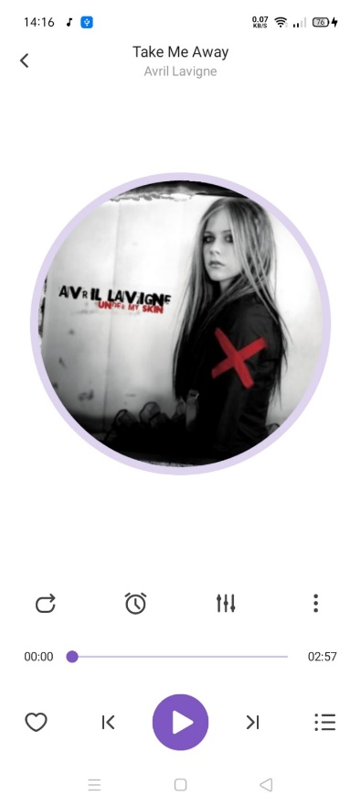
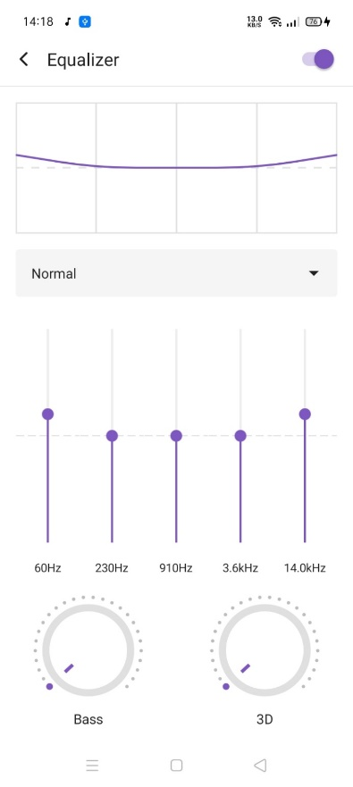
GIAO DIỆN TỔNG QUAN
Chương trình gồm ba phần chính:
Giao diện chính
Giao diện phát nhạc
Giao diện bộ chỉnh âm

Slide 5

CHỨC NĂNG
Tính năng được xây dựng dựa trên những tính năng của những app nghe nhạc phổ biến như Zing MP3, Spotify, NhacCuaTui.
Hiển thị miniplayer cho người phép dùng tương tác với bài hát/playlist hiện tại.
Dừng/phát nhạc.
Phát bài hát tiếp theo trong playlist.
Thêm vào playlist Favorites.
Hiển thị playlist đang phát.

Slide 6

CHỨC NĂNG
2. Hiển thị fullplayer cho người phép dùng ngoài những tính năng có ở miniplayer còn có thêm:
Kiểu phát nhạc (ngẫu nhiên/ theo thứ tự/ lặp lại).
Hiển thị thời gian đang phát của bài hát hiện tại.
Hẹn giờ tắt.
Thêm bài hát vào các playlist đã tạo/ tạo mới playlist.
Cài đặt bài hát là nhạc chuông.

Slide 7
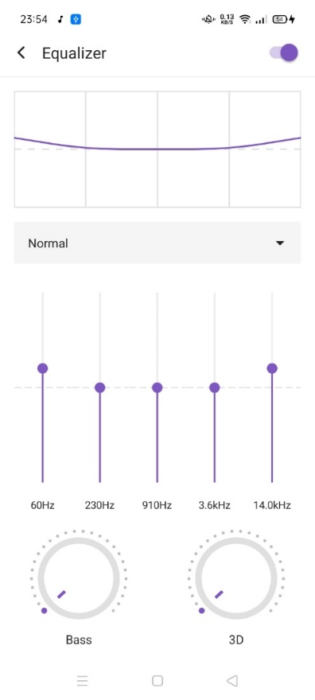
CHỨC NĂNG
3. Tùy chỉnh hiệu ứng âm thanh
Bộ chỉnh âm 5 băng tần.
Có nhiều chế độ âm thanh với bộ chỉnh âm như tùy chỉnh (Custom) hoặc một số chế độ có sẵn như Dance, Pop, Rock,…
Tùy chỉnh âm bass, chế độ âm thanh vòm 3D.

Slide 8
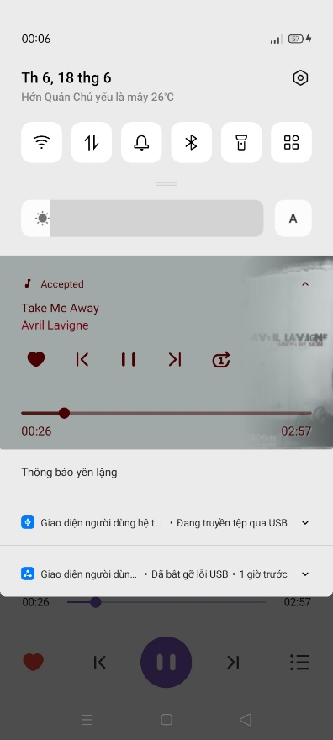
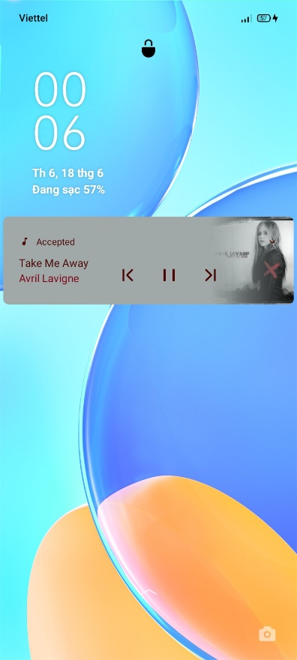
CHỨC NĂNG
4. Hiển thị thông báo trên notification bar và lockscreen cho phép người dùng tương tác như miniplayer.
5. Nếu nhạc đang phát, thì nhạc vẫn sẽ tiếp tục phát và hiển thị thông báo kể cả khi người dùng mở ứng dụng khác hoặc khóa máy.

Slide 9
CHỨC NĂNG
6. Tùy chỉnh giao diện sáng/tối.
7. Có sẵn một số playlist mặc định: Music (chứa toàn bộ các bài hát), Favorites (chứa các bài hát được đánh dấu là yêu thích), Artist (tạo các playlist theo tên ca sĩ), Album (tạo các album theo tên album), History (danh sách các bài hát đã nghe), Music Lists (playlist nhạc tùy chỉnh của người dùng).
Tạo/xóa một playlist tùy chỉnh.

Slide 10
XÂY DỰNG ỨNG DỤNG
Yêu cầu thiết bị
Minimum
Android API level: 16
Name: Jelly Bean
Maximum
Android API level: 30
Name: R
Lập trình trên Android Studio phiên bản 4.1.3, Gradle phiên bản 5.6.4
Làm việc và lưu trữ mã nguồn: Github

Slide 11
XÂY DỰNG ỨNG DỤNG
2. Thư viện
Glide
MediaPlayer
RxJava
RxAndroid
RecyclerView
MPAndroidChart
…

Slide 12
XÂY DỰNG ỨNG DỤNG
3. Design
Logo/icon
https://romannurik.github.io/AndroidAssetStudio/
Color:
White: #FFFFFF
Black: #000000
Purple: #EDE7F6, #D1C4E9, #B39DDB, #9575CD, #7E57C2, #512DA8
Gray: #F5F5F5, #E0E0E0, #9E9E9E, #757575, #424242, #212121
UI: phần giao diện của app được lấy ý tưởng từ app Zing MP3, Nhaccuatui, ứng dụng Âm nhạc mặc định của điện thoại Oppo A15s.

Slide 13
XÂY DỰNG ỨNG DỤNG
4. Cấu trúc project
Gồm 3 module chính được chia theo tính năng như sau:
app : module chính của ứng dụng và để cấu hình những phần chính của ứng dụng
player : module cốt lõi của trình phát nhạc
ui : xây dựng một số tiện ích giao diện người dùng của trình phát nhạc, bộ chỉnh âm của ứng dụng, đảm bảo người dùng có thể chỉnh sửa hiệu ứng âm thanh và vẫn còn hiệu lực sau khi thoát khỏi giao diện và chuyển đổi bài hát

Slide 14
XÂY DỰNG ỨNG DỤNG
Module player
Custom MusicPlayer
Custom Notification Controller
Custom Audio Effect
Record playback history

Slide 15
XÂY DỰNG ỨNG DỤNG
Module ui
Module ui cung cấp Equalizer Activity kết hợp với Audio Effect để triển khai các hiệu ứng âm thanh.
Equalizer Activity được sử dụng để người người dùng giao diện có thể chỉnh sửa hiệu ứng âm thanh và Audio Effect được sử dụng để đảm bảo rằng các hiệu ứng âm thanh vẫn còn hiệu lực sau khi thoát khỏi Equalizer Activity và chuyển đổi bài hát.
Equalizer Activity cung cấp 3 loại hiệu ứng âm thanh Android sau:
Equalizer
BassBoost
Virtualizer

Slide 16
DEMO

Slide 17
THANKS FOR YOUR LISTENING

